Slide 1





YMT 312-Yazılım Tasarım Ve Mimarisi MimariTasarım
F ı r a t Ü n i v e r s i t e s i Ya z ı l ı m M ü h e n d i s l i ğ i B ö l ü m ü
2

Slide 2
Bu Haftaki Konular
 |  | Genel Bir Yazılım Mühendislik Tasarımı Süreci….…………………….…...7
 |  | Mimari Tasarıma Etki Eden Faktörler……………….…….…..................11
 |  | Mimari Tasarım Süreci……………………………………………………………….12
 |  | Mimari Spesifikasyon Notasyonları………………………………………….…17
 |  | Kutu-ve-çizgi diyagramları ………………………………………..…………….…25
 |  | Ortak UML Notasyonları………………………………………………………….…28
 |  | Sağlanan ve Gereksinilen Arabirimler………………………..…………….…39
 |  | Mantıksal ve Fiziksel Mimari…………………………………………..……….…44
2

Slide 3

Amaçlar
Mimari tasarım, ürün tasarımı ve ayrıntılı tasarım arasındaki ilişkileri tartışmak
Mimari tasarıma etki eden faktörleri listelemek
Mimari tasarım sürecini gözden geçirmek
Mimari Tasarım Dokümanı’nın (SAD) içeriğini sunmak
Kalite niteliklerini ve bunların mimari tasarımdaki rolünü açıklamak
Mimari tasarım spesifikasyonu notasyonlarını ve özellikle arabirimler
(interface) için olanlarını araştırmak
YMT312 YAZILIM TASARIM VE MİMARİSİ
3

Slide 4

İçerik
Mimari tasarım, ürün tasarımı, ve ayrıntılı tasarım
Mimari tasarımı etkileyen faktörler
Mimari tasarım süreci
Kalite nitelikleri
Mimari tasarım spesifikasyonları

Slide 5
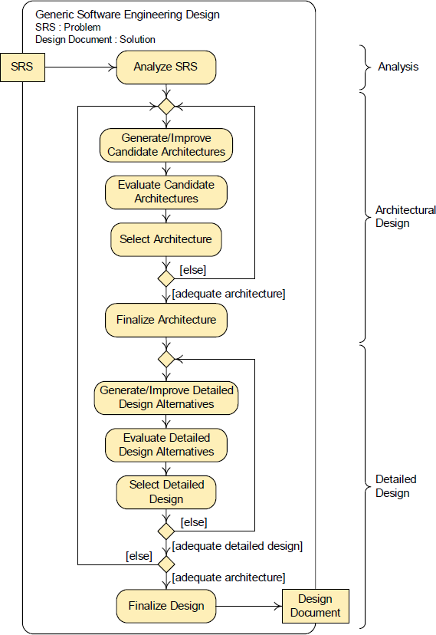
Genel Bir Yazılım Mühendislik Tasarımı Süreci

Slide 6
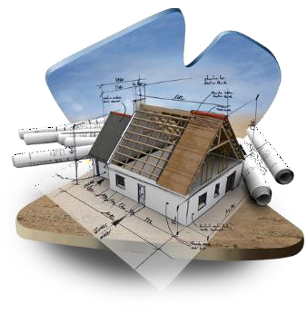

Mimari Tasarım (Architectural Design)
Mimari tasarım, programın büyük parçalarının, bunların sorumluluklarının, özelliklerinin, ve arabirimlerinin; ve bu parçalar arasındaki ilişki ve etkileşimlerin belirlenmesi aktivitesidir.

Slide 7

Ürün Tasarımında Mimari Tasarım
Mimariye ürün tasarımı sırasında da gereksinim duyulur.
Fizibiliteyi değerlendirmek için
Paydaşları (stakeholders) gereksinimlerinin karşılanabileceğine ikna
etmek için
Fayda-maliyet analizi yapmak için
Projeyi planlamak için

Slide 8

Mimari Tasarım ve Ayrıntılı Tasarım
Mimari tasarım ve ayrıntılı tasarım arasındaki ayrım bazen yeterince belirgin olmayabilir.
“Büyük” bir program parçası ne demek?
Mimari spesifikasyonları ne kadar soyut (abstract) olmalı?
Çok küçük bir programın mimarisi nedir/nasıldır?

Slide 9

Mimari Tasarıma Etki Eden Faktörler
Kod kütüphaneleri ve diğer kullanılabilir varlıklar (assets)
Kurumsal yapı (Organizational structure)
Tasarımcıların bilgi ve deneyimi
Mimariler de kişileri ve kurumları etkileyebilir.

Slide 10
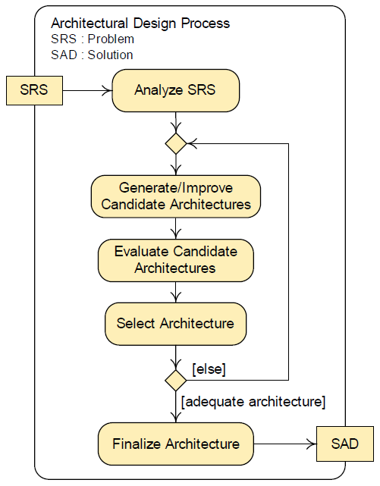
Mimari Tasarım Süreci

Slide 11
Mimari Tasarım Dokümanı (SAD)
Ürüne Genel Bakış (Product Overview)—Ürün vizyonu, paydaşlar, hedeflenen pazar, vs.
Mimari Modeller (Architectural Models)—Statik ve dinamik çeşitli modellere ilişkin spesifikasyonlar,
DeSCRIPTR
Modellerin Nasıl Eşleştiği (Mapping Between Models)—Modellere
ilişkin tablolar ve yazılı bilgiler
Mimari Tasarımın Gerekçesi (Architectural Design Rationale)—Zor, çok önemli, kafa karıştıcı, ve değiştirilmesi zor tasarım kararlarına dair açıklamalar

Slide 12

Kalite Nitelikleri (Quality Attributes)
Bir kalite niteliği, müşteri gereksinimlerinin
karşılanması bakımından önemli olan
işlevlerinden bağımsız olarak, bir yazılım ürününün bir karakteristiği veya özelliğidir.
İşlevsel olmayan gereksinimler
Mimarilerin kalite nitelikleri üzerinde büyük etkisi vardır
Geliştirmeye veya operasyona yönelik nitelikler
Kalite niteliklerini kullanmak için teknikler (daha sonra)

Slide 13
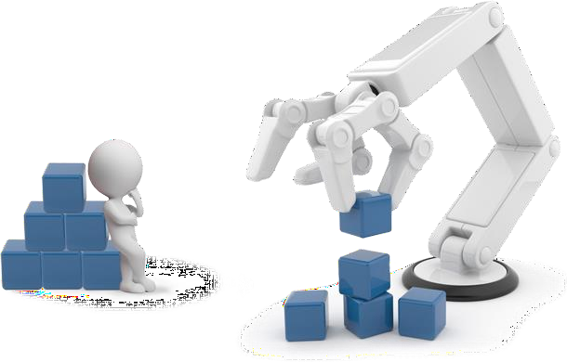
Geliştirme Nitelikleri (Development Attributes)
Bakım Yapılabilirlik (Maintainability)—Ürünün hatalarının
düzeltilebilme, iyileştirilebilme ve başka platforma taşınabilme (port)
kolaylığı,
Genellikle altbölümlere ayrılır.
Yeniden Kullanılabilirlik (Reusability)—Ürünün parçalarının başka ürünlerin geliştirilmesinde kullanılabilirliğinin derecesi
Diğer

Slide 14
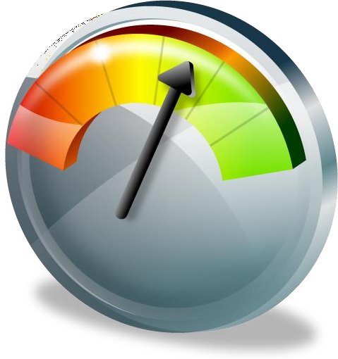
Operasyonel Nitelikler (Operational Attributes)
Performans (Performance)—Ürün işlevlerinin zaman ve kaynak limitleri içerisinde sağlanabilme becerisi
Uygunluk (Availability)—Kullanıma hazır bulunma durumu
Güvenilirlik (Reliability)—Normal çalışma koşullarında gereksinimlere
uygun davranabilme becerisi
Güvenlik (Security)—Kötü niyetli uygulamalar ve etkiler karşısında zarar görmeye ya da zarar vermeye karşı koyabilme becerisi
Diğer

Slide 15
Mimari Spesifikasyon Notasyonları
Spesifikasyon Türü | Kullanışlı Notasyonlar
Decomposition | Box-and-line diagrams, class diagrams, package diagrams, component diagrams, deployment diagrams
States | State diagrams
Collaborations | Sequence and communication diagrams, activity diagrams, box-and-line diagrams, use case models
Responsibilities | Text, box-and-line diagrams, class diagrams
Interfaces | Text, class diagrams
Properties | Text
Transitions | State diagrams
Relationships | Box-and-line diagrams, component diagrams, class diagrams, deployment diagrams, text

Slide 16

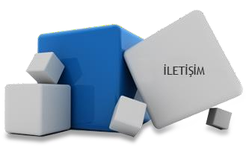
Arabirimler (Interfaces)
Bir arabirim varlıklar arasındaki
iletişim sınırıdır.
Bir arabirim spesifikasyonu, bir varlığın
içinde bulunduğu ortam ile haberleşmek
için kullandığı mekanizmayı tanımlar.

Slide 17
Arabirim Spesifikasyonları
Sözdizim (Syntax)—İletişim ortamının elemanları ve bunların
mesaj oluşturmak için nasıl kombine edildiği
Semantik (Semantics)—Mesajların anlamları
Pragmatik (Pragmatics)—Mesajların ilgili bağlam içerisinde görevleri yerine getirmek için nasıl kullanıldığı
Arabirim spesifikasyonları bir modül ve onun içinde bulunduğu ortamla yaptığı iletişimin sözdizim, semantik, ve pragmatiklerini içermelidir.

Slide 18

Arabirim Spesifikasyonu Şablonu
Sağlanan Servisler (Services Provided)
Sağlanan her bir servis için belirtilmelidir:
Sözdizim (Syntax)
Semantik (Semantics)
Pragmatik (Pragmatics)
Gereksinilen Servisler (Services Required) Gereksinilen her bir servis adıyla belirtilmelidir. Servis açıklaması da eklenebilir.
Kullanım Kılavuzu (Usage Guide)
Tasarım Gerekçesi (Design Rationale)

Slide 19
Semantik (Semantic) Spesifikasyonu
Bir önkoşul (precondition) bir aktivite veya operasyonun başlangıcında sağlanması (doğru olması) gereken bir koşuldur.
Bir sonkoşul (postcondition) bir aktivite veya operasyonun bitiminde
sağlanması (doğru olması) gereken bir koşuldur.
Önkoşullar ve sonkoşullar bir operasyon gerçekleştiğinde ne olması gerektiğini yani operasyonun semantiklerini belirtirler.

Slide 20
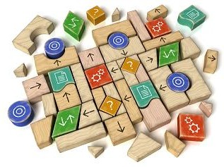
Mimari Modelleme
Notasyonları

Slide 21
Amaçlar
Mimari modellemede kullanılan çeşitli notasyonları
göstermek
Box-and-line diagrams
UML package diagrams
UML component diagrams
UML deployment diagrams
Ortak UML notasyonlarını göstermek
Notes
Constraints
Properties
Stereotypes

Slide 22

İçerik
Kutu-ve-çizgi diyagramları (Box-and-line diagrams)
Ortak UML notasyonları
Paketler ve paket diyagramları (Packages and package diagrams)
Bileşenler ve bileşen diyagramları (Components and component diagrams)
Nodes, artifacts, and deployment diagrams

Slide 23
Kutu-ve-Çizgi Diyagramları (Box-and- Line)
Çizgilerle birleştirilen simgeler (kutular, icon’lar) şeklindedir
Oluşuma ilişkin kurallar yoktur
Hem statik hem de dinamik modelleme için kullanılırlar
Lejant (gösterge) eklenmesi iyi olur

Slide 24
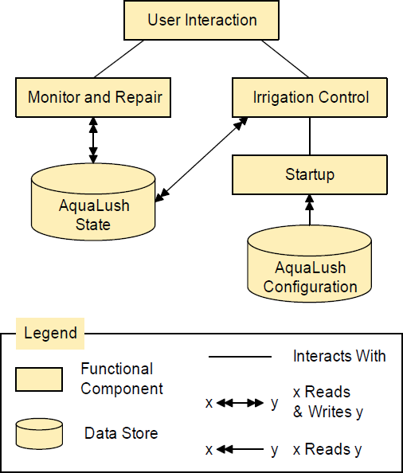
Kutu-ve-Çizgi Diyagramı Örneği

Slide 25
Kutu-ve-Çizgi Diyagramı Kuralları
Kutu-ve-çizgi diyagramlarını yalnızca standart notasyonların yetersiz kaldığı durumlarda kullanın.
Kutuları ve çizgileri basit ve sade tutun.
Farklı şeyler için farklı semboller/simgeler kullanın.
Farklı diyagramlarda sembolleri tutarlı bir şekilde kullanın.
Elemanları isimlendirirken gramer kurallarına uyun.
Statik ve dinamik elemanları birlikte kullanmayın.

Slide 26
UML’de Notlar ve Kısıtlar
Not (Note)—Model elemanlarına kesik çizgiyle bağlanan, bir köşesi
kıvrılmış bir kutu
İsteğe bağlı herhangi bir metin içerebilir
Yorumlar ve belirtimler için kullanılır
Kısıt (Constraint)—Model elemanları tarafından belirtilen varlıklar için sağlanması gereken koşulu belirten bir ifade
Küme parantezi içinde yazılır { }
Model elemanlarının yanında
Çeşitli model elemanlarını bağlayan kesik çizgilerin yanında

Slide 27
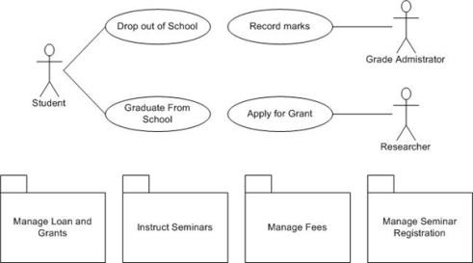
UML’de Özellikler ve Stereotipler
Özellik (Property)—Bir model elemanı tarafından belirtilen bir varlığın karakteristiği
Küme parantezi içinde etiketli değerlerin listesi
Etiketli değer: etiket = değer
True olan Boolean özellikler için değer ve eşittir simgesi yazılmayabilir.
Stereotip (Stereotype)—Daha spesifik anlam verilen bir model elemanı
Simgeler, renkler, ve grafiklerle gösterilir
Stereotip anahtar sözcükleri özel çift tırnaklar arasına yazılır, örneğin
«interface»

Slide 28
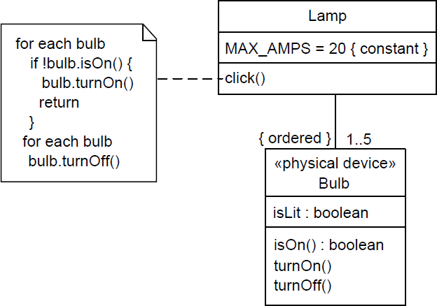
Ortak Elemanlara Örnek

Slide 29

UML Bağımlılık (Dependency) İlişkileri
D ve I iki varlık olmak üzere; I'da (bağımsız
- independent) olan bir değişiklik D'yi (bağımlı - dependent) etkiliyorsa, D ve I arasında bir bağımlılık ilişkisi (dependency relation) vardır.
Örneğin: D I’yı kullanır, D derlenebilmek için I’ya bağımlıdır, D I’yı import eder.
Bağımlılık oklarıyla (dependency arrow) temsil edilir: stereotipli kesik çizgili oklar.

Slide 30
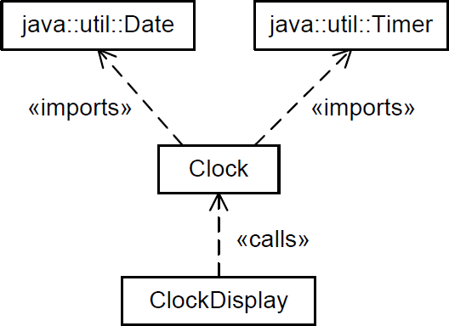
Bağımlılık İlişkisine Örnek

Slide 31
UML Paketleri (Packages)
Bir UML paketi (package), paket üyeleri (package member)
olarak adlandırılan model elemanlarının bir koleksiyonudur.
Paket sembolu olarak dosya klasörü kullanılır.
Eğer gövde kısmı doluysa paket adı sekmeye, gövde dolu değilse gövde içinde değilse gövdeye yazılır
Üyeler gövde içinde ya da bir kapsama sembolü (çember içinde artı
işareti) kullanılarak gösterilir
Genellikle import veya export bağımlılık oklarıyla bağlanırlar.

Slide 32

Paket Diyagramları
Temel olarak paket sembolleri kullanılarak oluşturulan
diyagramlara UML paket diyagramı denir.
Kullanım alanı:
Modüllerin, parçalarının, ve onların ilişkilerinin statik modellerinin gösterimi
Mimari modelleme

Slide 33
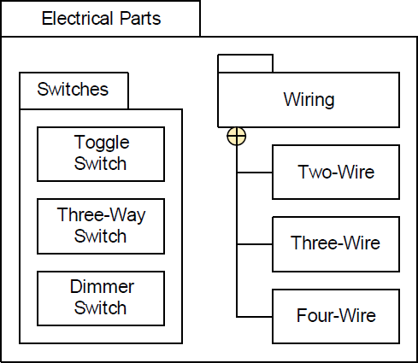
Paket Diyagramı Örneği

Slide 34
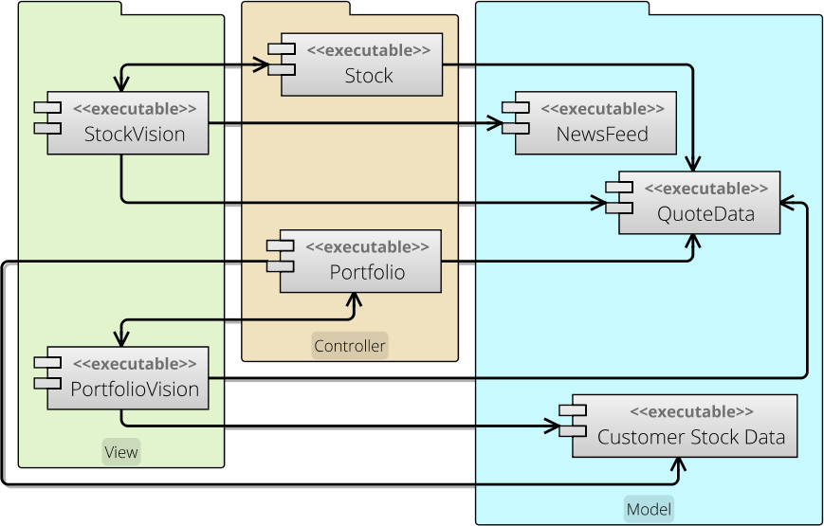
Yazılım Bileşenleri (Components)
Bir yazılım bileşeni yeniden kullanılabilir ve değiştirilebilir bir yazılım parçasıdır.
Bileşen-tabanlı yazılım geliştirme, ürünlerin satınalınabilir ya da özel olarak geliştirilmiş yazılım bileşenleri kullanılarak tasarlandığı ve
geliştirildiği bir yaklaşımdır.

Slide 35
UML Bileşen Diyagramları
Bir UML bileşeni, iyi tanımlanmış arabirimlere sahip, modüler, ve başkasıyla değiştirilebilir (replacable) bir birimdir.
Bileşen sembolü isim içeren bir dikdörgendir
«component» ile stereotipli veya sağ üst köşesinde bileşen sembolü olabilir
Bir UML bileşen diyagramı bileşenleri, ortamlarıyla
ilişkilerini, ve iç yapılarını gösterir.

Slide 36
UML Arabirimleri (Interfaces)
Bir UML arabirimi (interface) public tanımlı özellikler ve soyut (abstract) operasyonların adlandırılmış bir koleksiyonudur.
Stereotipli bir sınıf sembolüyle temsil edilir (daha sonra)
Özel top ve soket sembolleriyle temsil edilir.
Not: arabirim (interface) sözcüğünün buradaki anlamı daha
önce gördüğümüz iletişim sınırı anlamından farklıdır.

Slide 37
Sağlanan ve Gereksinilen Arabirimler
Bir sınıf veya bileşen bir arabirimin tüm özelliklerini kendine dahil eder ve arabirimin tüm operasyonlarını implemente ederse, bu sınıf veya bileşen bu arabirimi gerçekliyor/gerçekleştiriyor (realize) demektir.
Sağlanan (Provided) arabirim—Sınıf veya bileşen tarafından gerçeklenir
Bir top veya lolipop sembolüyle temsil edilir
Gereksinilen (Required) arabirim—Bir sınıf veya bileşen tarafından
ihtiyaç duyulur
Bir soket sembolüyle temsil edilir
Montaj konnektörü (assembly connector) arabirimleri birbirine bağlar.

Slide 38
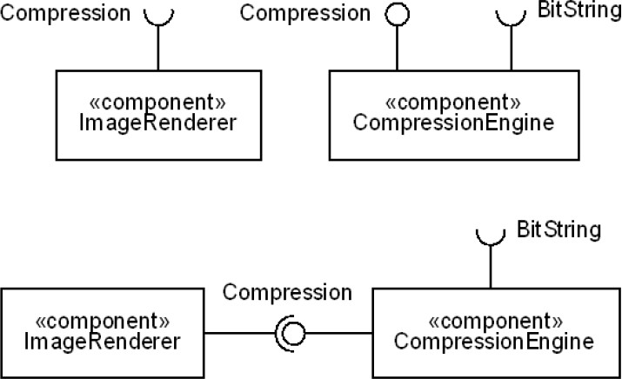
Arabirim Sembollerine Örnekler

Slide 39

Bileşenlerin İç Yapısı
Bileşenler başka bileşenleri veya sınıfları içerebilirler ve
içsel yapılarını gösterebilirler.
Bir delegasyon konnektörü (delegation connector), bir bileşen arabirimini bu arabirimi gerçekleyen veya kullanan bir veya daha fazla içsel sınıfa veya bileşene bağlar.
Düz çizgili oklar
«delegate» ile stereotipli

Slide 40
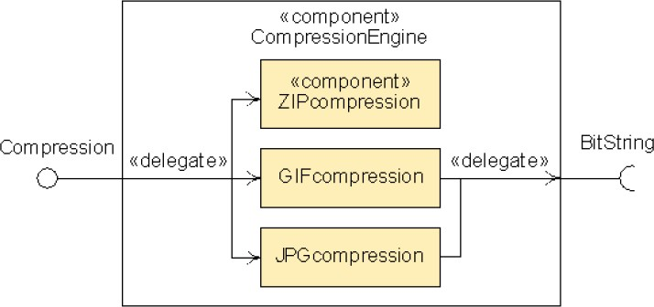
Bileşenlerin İç Yapısına Örnek

Slide 41
Bileşen Diyagramı Kullanımı
Yazılım bileşenlerinin statik modellerinin gösteriminde
(yeniden kullanılabilir ve başkasıyla değiştirilebilir parçalar)
Program bileşenlerinin modellenmesinde
Mimari modeller
Ayrıntılı tasarım modelleri
Ortam ile ilişkiler
Bileşenlerin içsel yapısının modellenmesinde kullanılır.

Slide 42
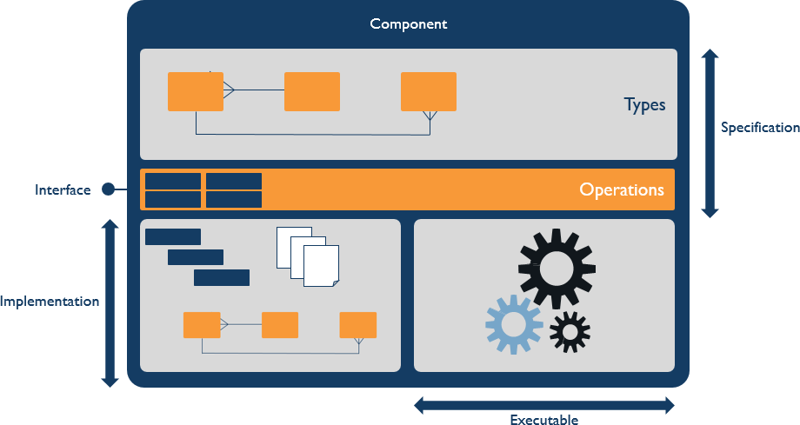
Mantıksal ve Fiziksel Mimari
Mantıksal (Logical) mimari—Bir ürünün temel parçalarının ve onların ilişkilerinin çalışan kod halinde gerçek bir makinede implementasyonundan daha soyut bir konfigürasyonu
Fiziksel (Physical) mimari—Bir ürünün işlemsel kaynaklar üzerinde kod
ve veri dosyaları halinde bulunmasının ve çalışmasının gerçekleştirilmesi
UML kurulum (deployment) diyagramı fiziksel mimariyi modeller.

Slide 43
UML Artefaktları (Artifacts)
Bir UML artefaktı (artifact) geliştirme veya işletim sırasında kullanılan
veya üretilen verinin herhangi bir fiziksel temsilidir.
Örneğin: dosyalar, dokümanlar, program kodları, veritabanı tabloları, vb.
Artefaktların tipleri ve örnekleri (instance) vardır
İsim içeren dikdörtgenle temsil edilir
«artifact» ile stereotiplidir veya sağ üst köşesinde artefakt sembolü vardır
Örneklerin isimlerinin altı çizgilidir, tiplerin isimlerini altı çizgili değildir
Artefaktlar mantıksal varlıkların gerçeklenmiş şekilleridir (sınıflar, bileşenler, vb.)

Slide 44
UML Düğümleri (Nodes)
Bir UML düğümü (node) işlemsel (computational) bir
kaynaktır.
Cihaz (Device)—Bir bilgisayar gibi fiziklsel bir işlem birimidir
İşletim ortamı (Execution environment)—İşletim sistemi veya bir dil yorumlayıcısı gibi bir sanal makineyi implemente eden bir yazılım sistemidir
UML’de kutu veya kütük (slab) sembolüyle temsil edilir
«device» veya «execution environment» ile stereotiplidir
Tipler ve örnekler (instance)
Tiplerin isimleri vardır
Örneklerin name : type formunda altı çizgili etiketleri vardır
İsim veya tipten biri yazılmayabilir, ama ikisi birden değil

Slide 45
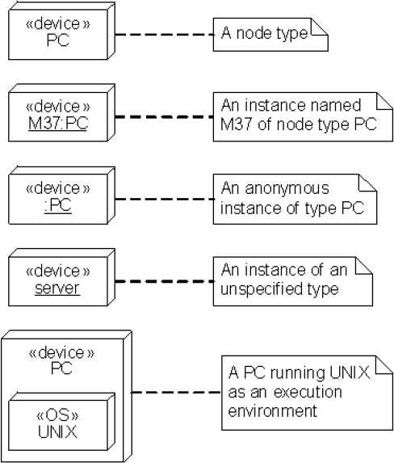
Düğüm Sembolü Örnekleri

Slide 46
Kurulum (Deployment) Diyagramları
Bir UML kurulum diyagramı, işlemsel kaynakları, aralarındaki iletişim yollarını, ve üzerlerinde bulunan ve işletilen artefaktları modeller.
Kullanım yeri:
Sistemde kullanılan gerçek ve sanal makineleri göstermek
Makineler arasındaki iletişim yolunu göstermek
Sistemi oluşturan program ve veri dosyalarını göstermek
Yerleşim (Residence)
İşletim (Execution)

Slide 47
Kurulum Diyagramı Kuralları
İşlemsel kaynaklar düğümlerdir
İletişim yolları düğümler arasındaki düz çizgilerdir
Etiketlenebilir
Çoklukları ve rol isimleri olabilir
Artefakt sembolleri
Düğüm sembollerinin içinde görünebilir
Düğüm sembollerinin içinde listelenebilir
«deploy» stereotipli bağımlılık oklarıyla düğüm sembollerine bağlanabilir

Slide 48
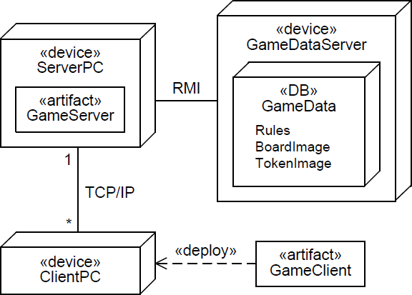
Kurulum Diyagramı Örneği

Slide 49
Özet
Mimari tasarım ürünün fizibilitesinin değerlendirilebilmesi amacıyla
genellikle ürün tasarımı sırasında başlamalıdır.
Mimari tasarımdan ayrıntılı tasarıma doğru soyutlamanın (abstraction) derecesi azalır.
Bir mimarı tasarım dokümanı (SAD) ürüne genel bir bakış, mimari
spesifikasyonlar, ve tasarım gerekçesi gibi bölümlerden oluşur.
Mimari kararların kalite nitelikleri üzerinde büyük etkisi vardır.
Mimari modelleme için kullanılan çeşitli notasyonlar mevcuttur.
Arabirim spesifikasyonları, iletişim ortamına dair tanımlamalar içermelidir
Sözdizim (Syntax),
Semantik (Semantics), ve
Pragmatik.

Slide 50
Özet
Kutu-ve-çizgi diyagramları statik ve dinamik mimari model oluşturmak için kullanılır.
Notlar, kısıtlar, özellikler, ve stereotipler herhangi bir UML diyagramında kullanılabilir.
Paket diyagramları modulleri ve modüllerin parçalarını modellemek için kullanılır.
Bileşen diyagramları yazılım bileşenlerini modellemek için kullanılır.
Kurulum diyagramları fiziksel mimarileri modellemek için kullanılır.

Slide 51
Kaynaklar
“Software Engineering A Practitioner’s Approach” (7th. Ed.), Roger S. Pressman, 2013.
“Software Engineering” (8th. Ed.), Ian Sommerville, 2007. “Guide to the Software Engineering Body of Knowledge”, 2004. ” Yazılım Mühendisliğine Giriş”, TBİL-211, Dr. Ali Arifoğlu.
”Yazılım Mühendisliği” (2. Basım), Dr. M. Erhan Sarıdoğan, 2008, İstanbul: Papatya Yayıncılık.
Kalıpsiz, O., Buharalı, A., Biricik, G. (2005). Bilgisayar Bilimlerinde Sistem Analizi ve Tasarımı Nesneye Yönelik Modelleme. İstanbul: Papatya Yayıncılık.
Buzluca, F. (2010) Yazılım Modelleme ve Tasarımı ders notları (http://www.buzluca.info/dersler.html)
Hacettepe Üniversitesi BBS-651, A. Tarhan, 2010. Yazılım Proje Yönetimi, Yrd. Doç. Dr. Hacer KARACAN YZM211 Yazılım Tasarımı – Yrd. Doç. Dr. Volkan TUNALI
http://www.cclub.metu.edu.tr/bergi_yeni/e-bergi/2008/Ekim/Cevik-Modelleme-ve-Cevik-Yazilim-Gelistirme http://wiki.expertiza.ncsu.edu/index.php/CSC/ECE_517_Fall_2011/ch6_6d_sk http://dsdmofagilemethodology.wikidot.com/
http://caglarkaya.piquestion.com/2014/07/01/244/

Slide 52
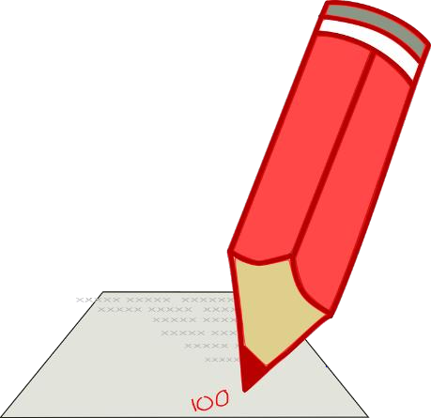
Ödev
Mimari Tasarım Hakkında Araştırma Yapınız. Yazılım Mimarisinde Kullanılan Stilleri Araştırınız.

